Slide 1
Проект «9-мая День Победы»
Выполнила ученица 2 В класса
МБОУ СОШ №2
Морозова Полина

Slide 2
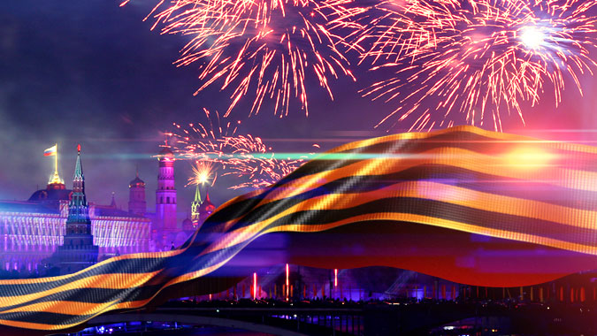
9 мая 1945 года — важный день в истории России, о котором нельзя забывать. Это день Победы в Великой Отечественной войне.

Slide 3
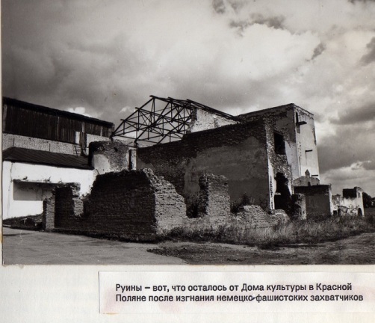
В ходе битвы за Москву во время Великой отечественной войны в районе Лобни велись ожесточённые бои с противником. Посёлок Красная Поляна, ныне входящий в черту города, стал известен как точка, где враг наиболее близко подошёл к столице. Освобождение Красной Поляны считается переломным событием битвы за Москву.

Slide 4
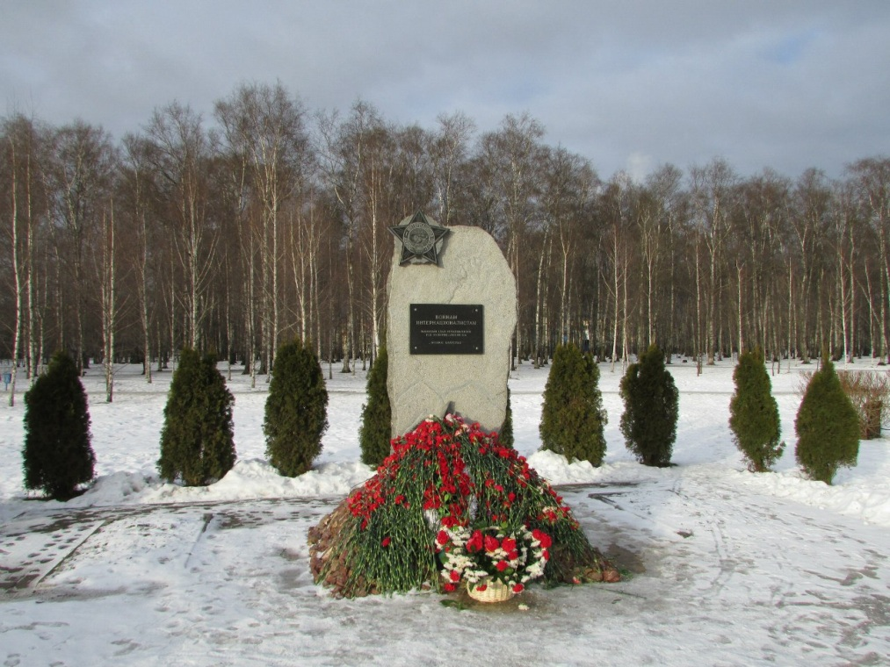
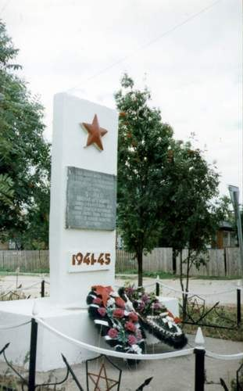
В нашем городе много памятных мест,
которые посвящены этому великому
событию.

Slide 5
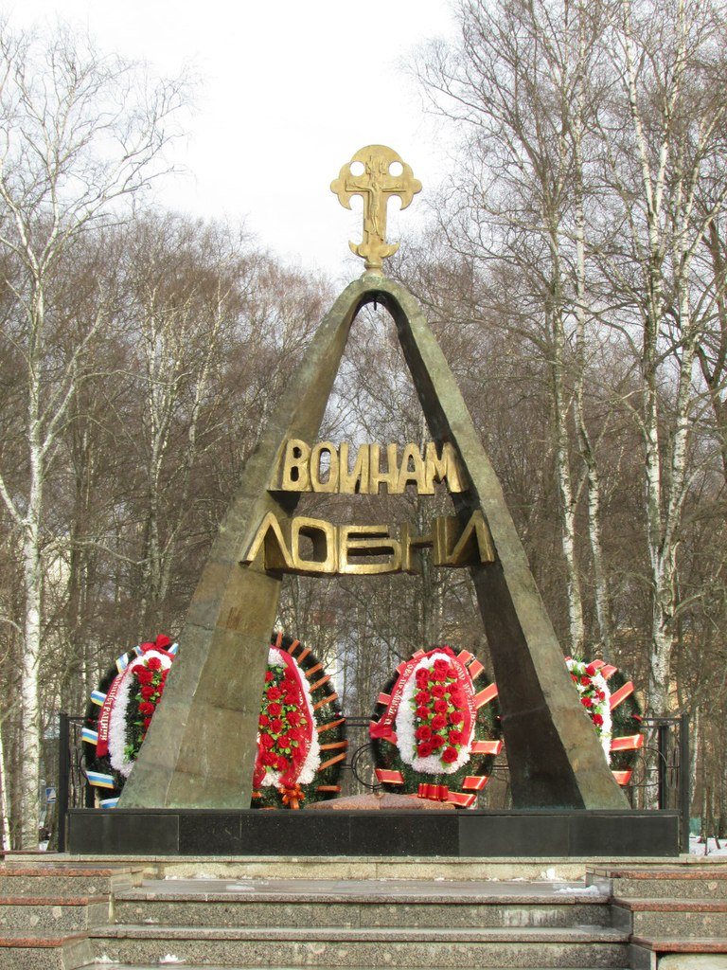
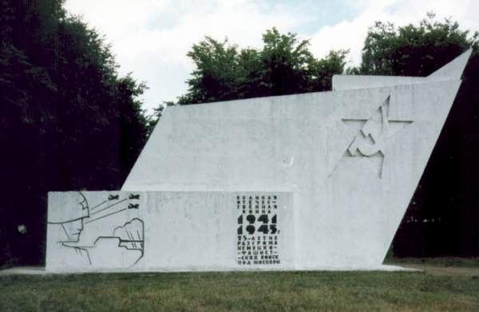
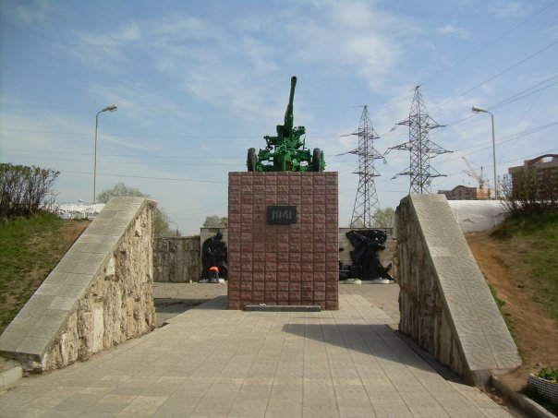

Slide 6
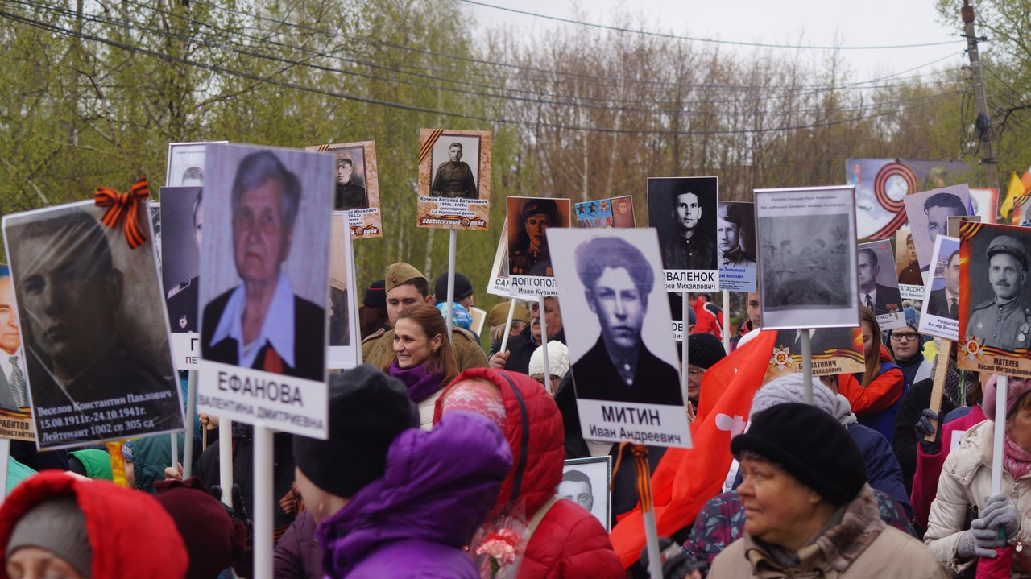
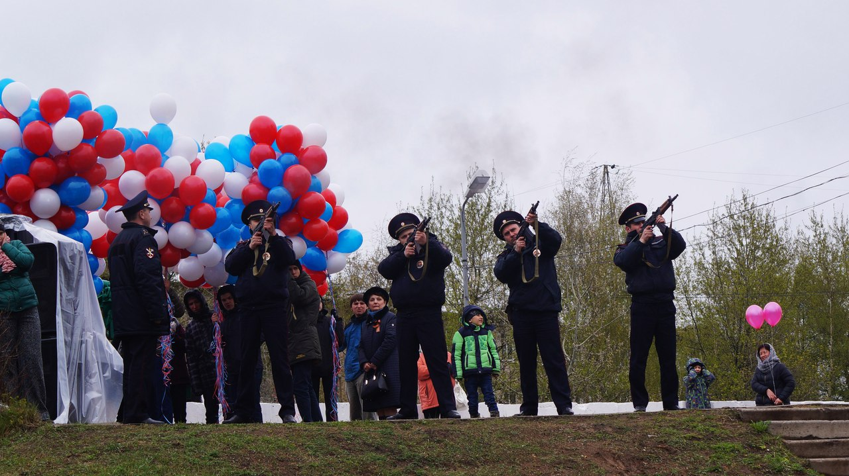
Парад Победы в г. Лобня

Slide 7
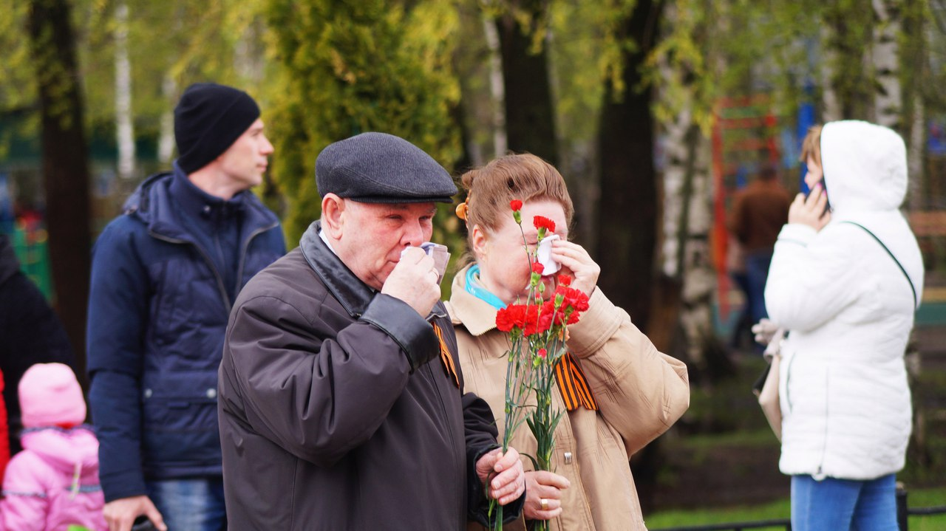
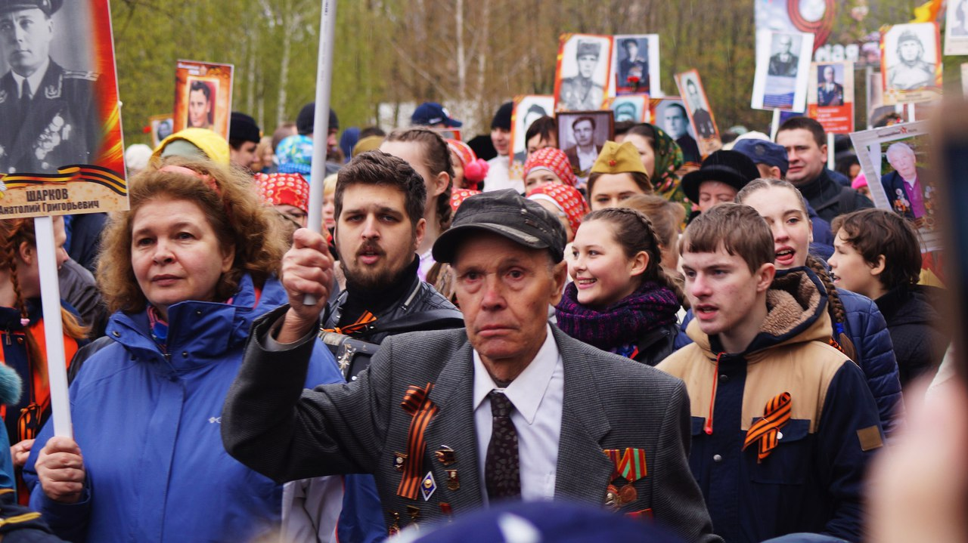

Slide 8
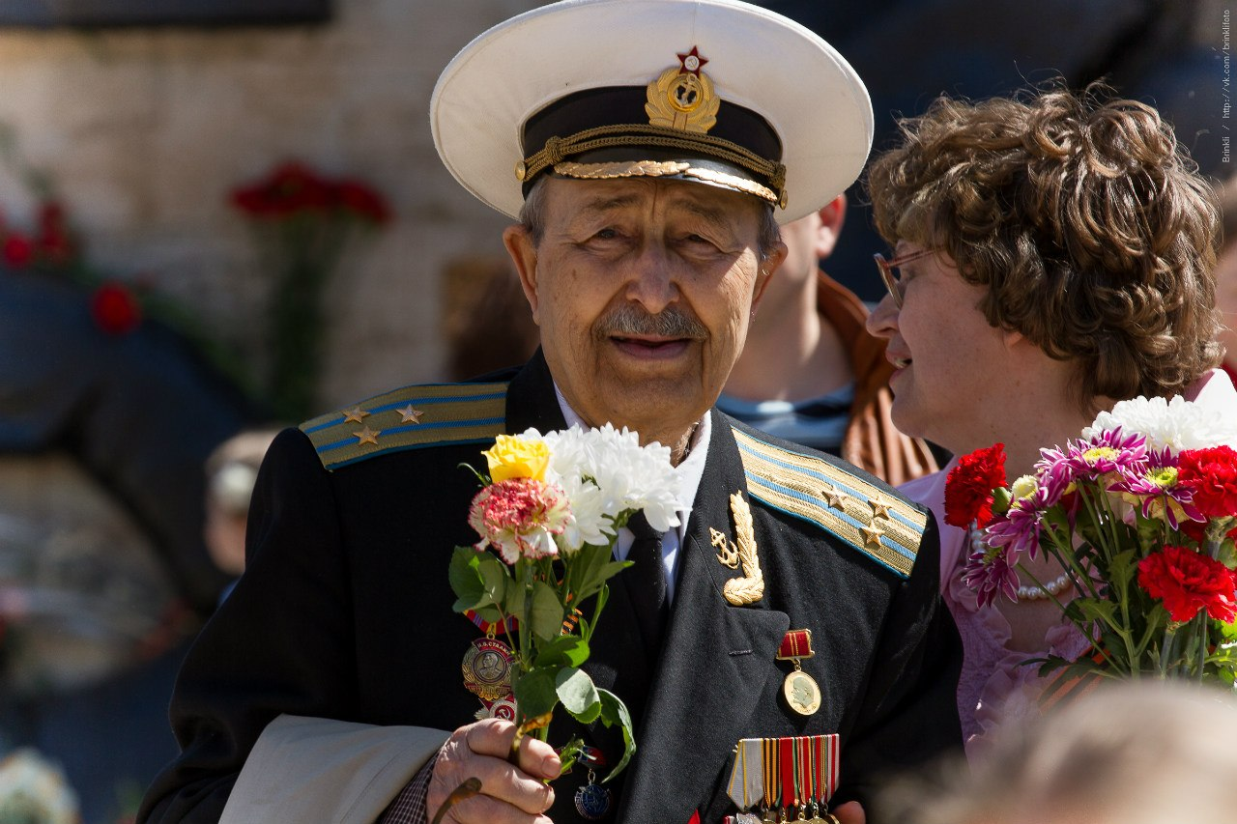

Slide 9
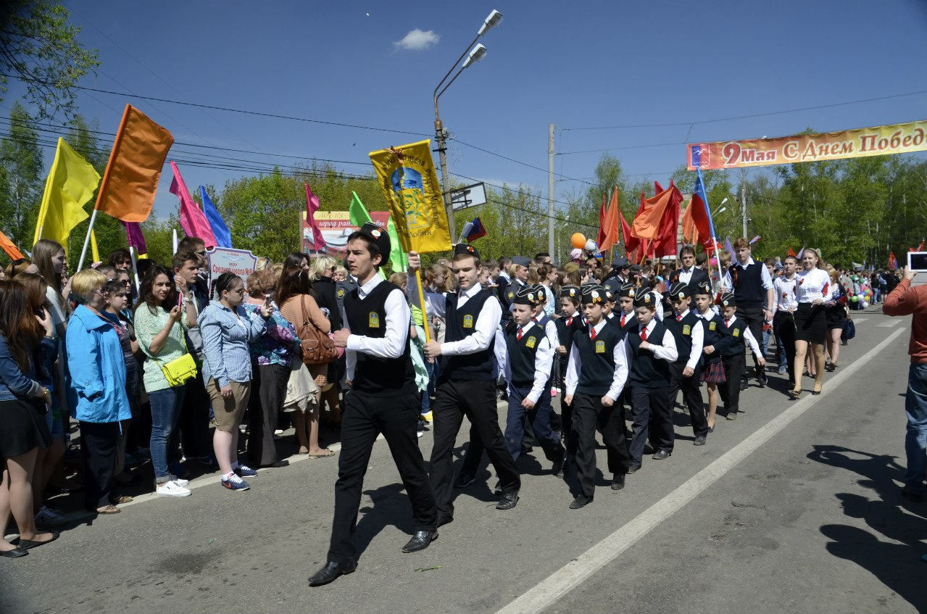
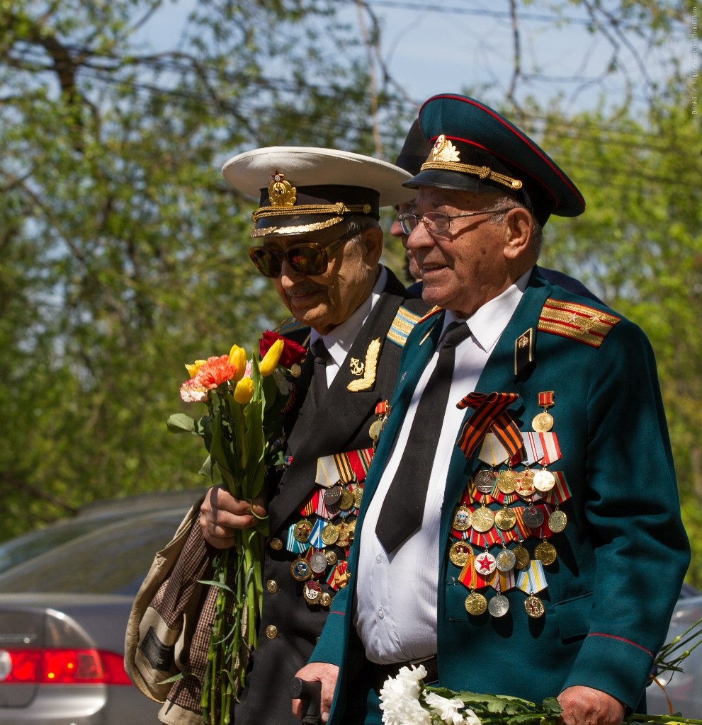
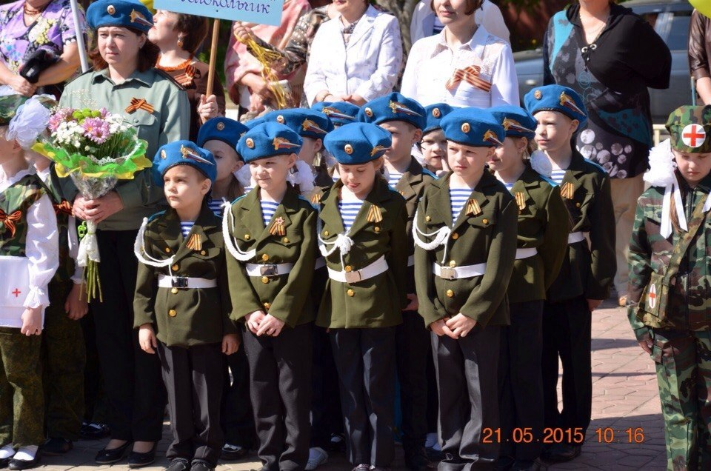

Slide 10
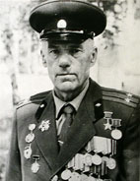
Андрей Анисимович Белый — Герой Советского Союза, командир взвода связи 685-го стрелкового полка 193-й стрелковой дивизии 65-й армии Центрального фронта, младший лейтенант.
В Красной Армии с 1941 года. Окончил Сталинградское военное училище связи в декабре 1941 года. На фронте Великой Отечественной войны с апреля 1942 года. Командир взвода связи 685 стрелкового полка (193 стрелковая дивизия 65 армия, Центральный фронт) младший лейтенант Белый А. А., получил задачу в ночь на 16 октября 1943 года установить и поддерживать связь с ротами, захватившими плацдарм на берегу Днепра в районе городского посёлка Лоев Гомельской области. Вместе с взводом успешно переправился на самодельных плотах через реку, умело распределил силы и средства и обеспечил бесперебойную связь командира батальона с плацдармом, за что был представлен к награде Героя Советского Союза.
После войны А. А. Белый продолжал службу в армии. С 1967 года подполковник Белый А. А. — в запасе.
Жил, и до ухода на заслуженный отдых работал, в городе Лобня Московской области

